Slide 1

Phân LoạI văn bản
Trường Đại học Công nghệ Thông tin – Dại học Quốc gia thành phố Hồ Chí Minh
Sử dụng thuật toán máy học
Giảng viên hướng dẫn : TS Nguyễn Vinh Tiệp
Nhóm sinh viên thực hiện:
Phan Thanh Nghĩa – 18521148
Phan Lê Phú – 18521247

Slide 2
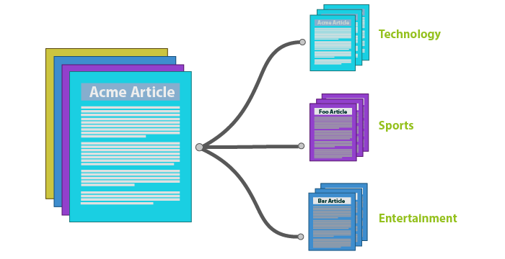
Giới thiệu
Phân loại văn bản (Text classification) là một bài toán phổ biến trong xử lý ngôn ngữ tự nhiên (Nature language processing).

Slide 3
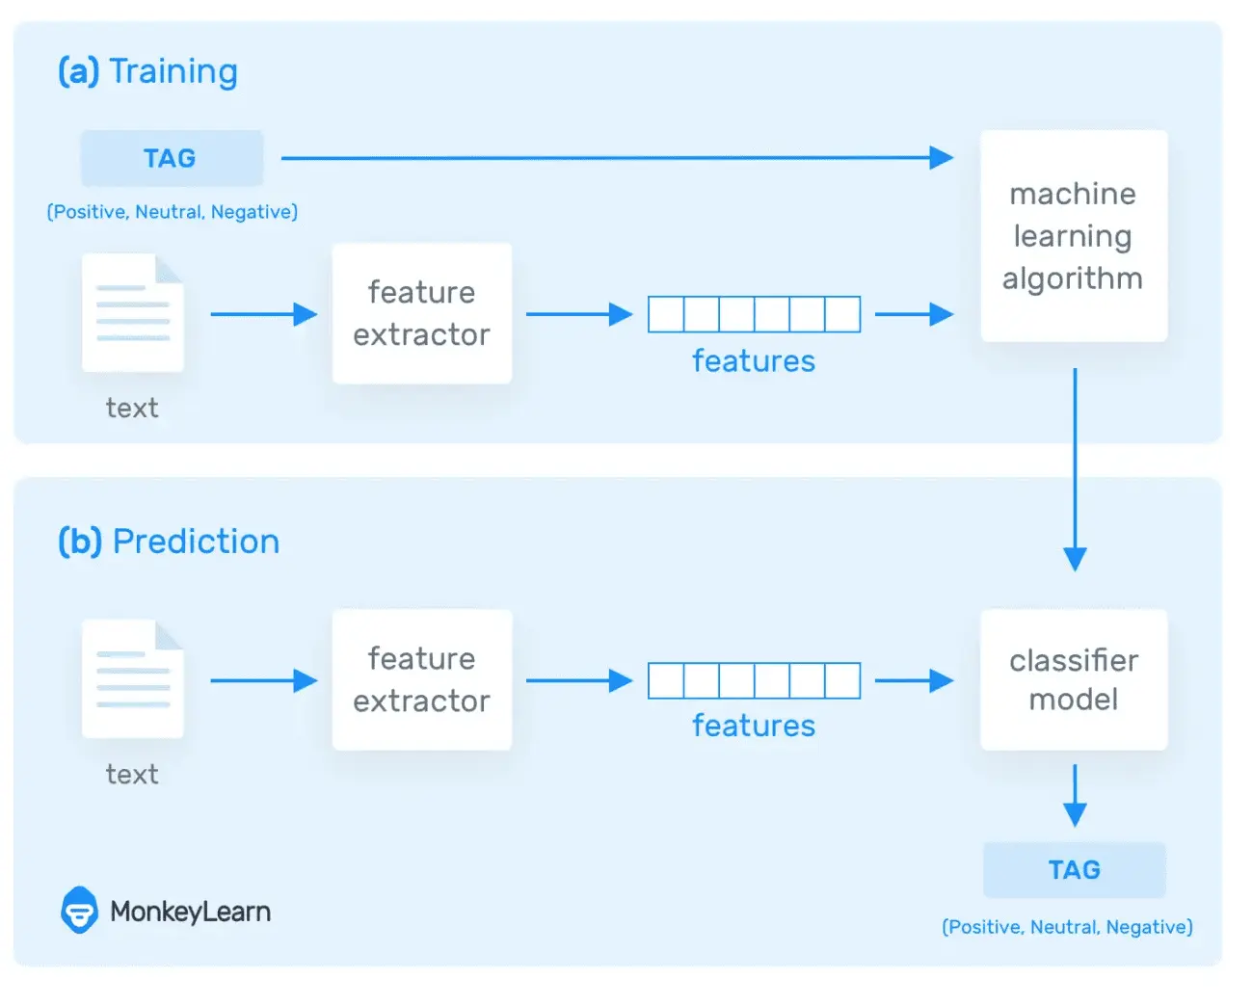
Phân loại văn bản (Text Classification) là bài toán thuộc nhóm học có giám sát (Supervised learning) trong học máy.

Slide 4
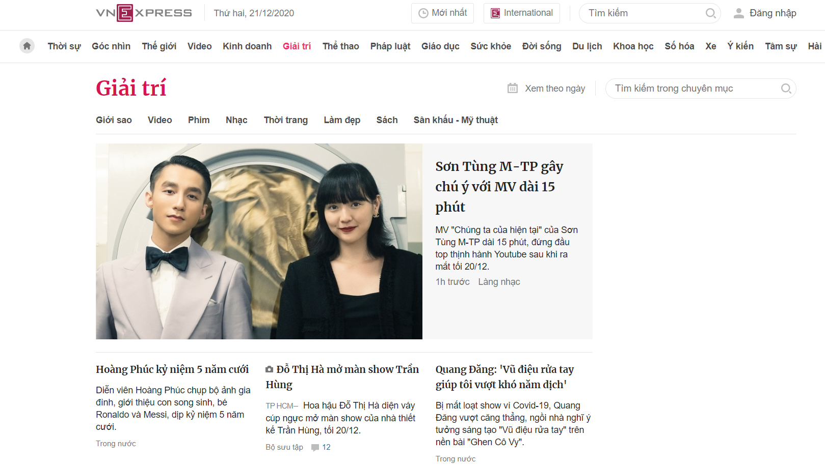
Chuẩn bị dữ liệu
Gồm 2747 bài báo thuộc 6 thể loại:
Đời sống
Giải trí
Giáo dục
Kinh doanh
Pháp luật
Sức khỏe

Slide 5
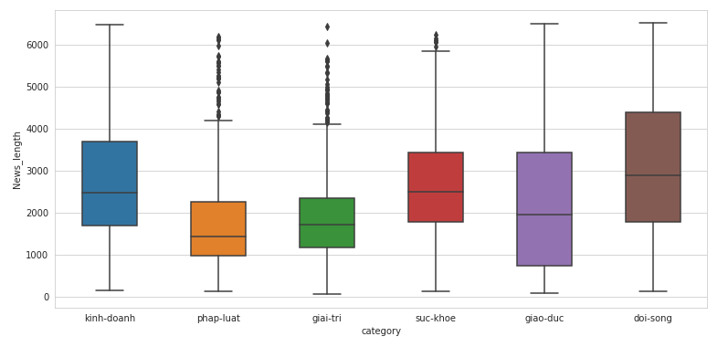
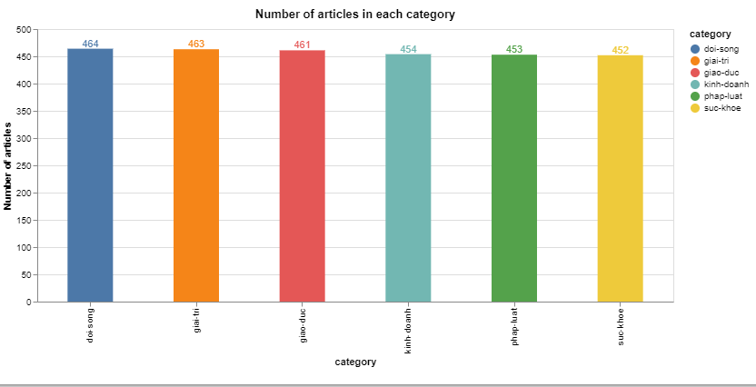
Phân tích dữ liệu

Slide 6
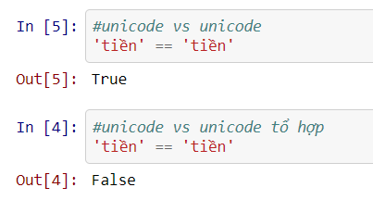


Tiền xử lí văn bản
4. Xóa các stopword tiếng Việt
3. Tách từ tiếng Việt
2. Chuẩn hóa kiểu gõ dấu
1.Chuẩn hóa Unicode
word | count
và | 19955
của | 16357
trong | 13294
các | 12810
là | 12423
cho | 12150
có | 12043
người | 11706
được | 11473
… | …

Slide 7
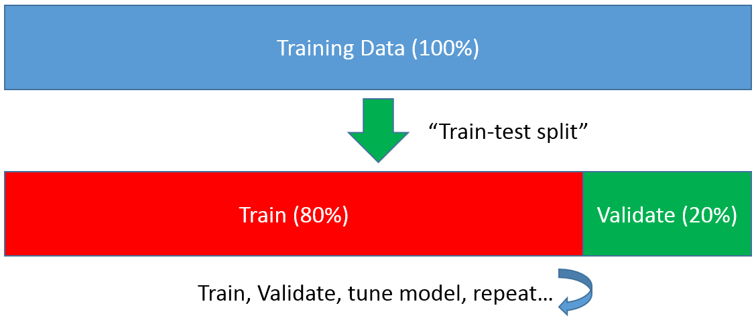


Feature engineering
1. Biểu diễn văn bản
2. Train-test split
Trong đó:
𝑡: term
𝑑: document
𝑇𝐹(𝑡): term frequency
𝑁: number of documents in the corpus
𝐷𝐹 𝑡 : number of documents in the corpus containing the term t
Có nhiều phương thức để biểu diễn văn bản như:
Word Count Vectors
TF-IDF Vectors
Word Embeddings
Text based or NLP based features

Slide 8
Mô hình dự đoán
Model | Train accuracy | Test accuracy
Linear Support Vector Classifier | 0.9986 | 0.9436
Gaussian Naive Bayes | 0.9845 | 0.8218
LogisticRegression | 0.9767 | 0.9509
Random Forest Classifier | 0.9509 | 0.8581

Slide 9

Cảm ơn thầy cô và các bạn đã lắng nghe

